Slide 1


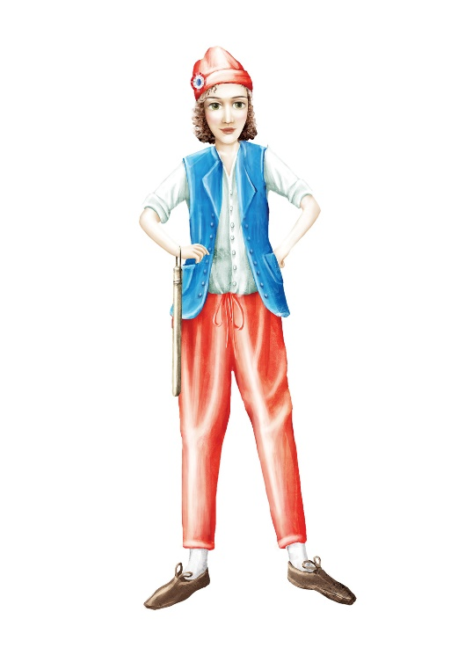

Širenje Sjedinjenih Američkih Država
Nastavna tema: Širenje Sjedinjenih Američkih Država

Slide 2

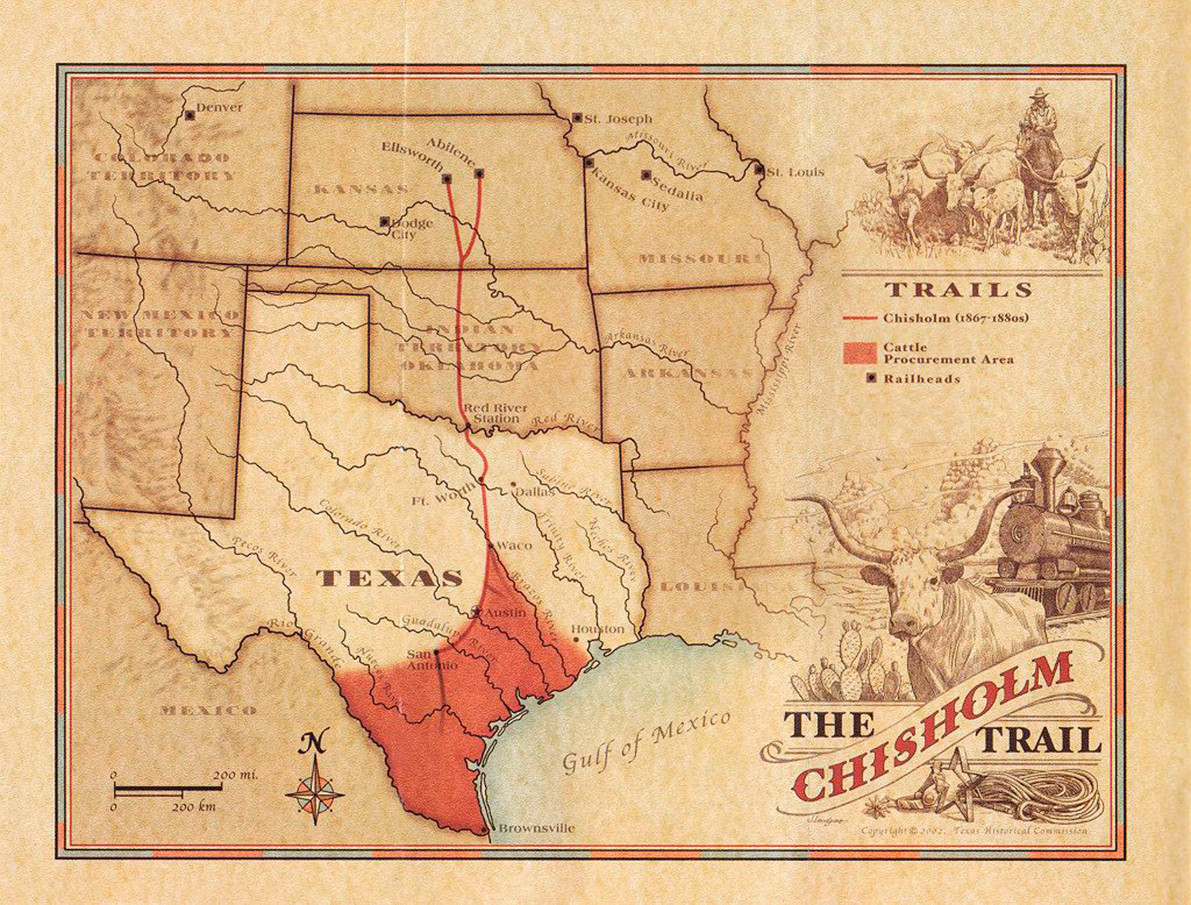
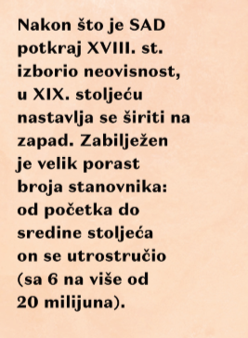
Jesi li čuo/čula za pojam Divlji zapad?

Slide 3
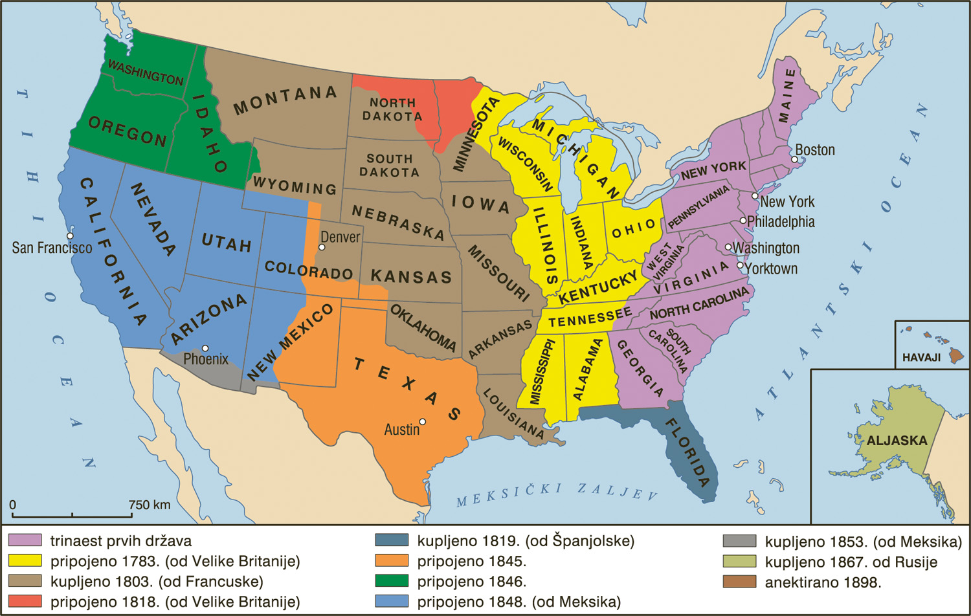
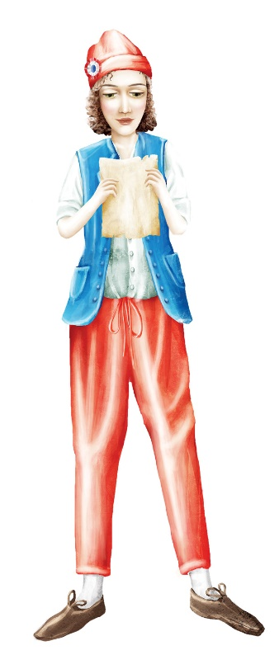
Teritorijalno širenje SAD-a
Promotri kartu i odgovori na pitanja u U/str. 31. (Povijesni koncept – Prostor i vrijeme)

Slide 4
Divlji zapad
SAD se u XIX. stoljeću nastavljao širiti na zapad kontinenta
Divlji zapad – područje zapadno od rijeke Mississippi

Slide 5
Razlozi naseljavanja:
Država ustupala gotovo besplatnu zemlju
Približno 1,25 km² po obitelji
Uvjet – obrađivanje zemlje

Slide 6
Sukobi među doseljenicima i Indijancima
Europski doseljenici naseljavanjem su najviše štetili Indijancima – potiskivani prema zapadu

Slide 7
U sukobima su Indijanci imali malo šanse
Protivnici brojniji i bolje naoružani; imali podršku vojske
Sustavno ubijanje i protjerivanje Indijanaca te naseljavanje njihove zemlje

Slide 8
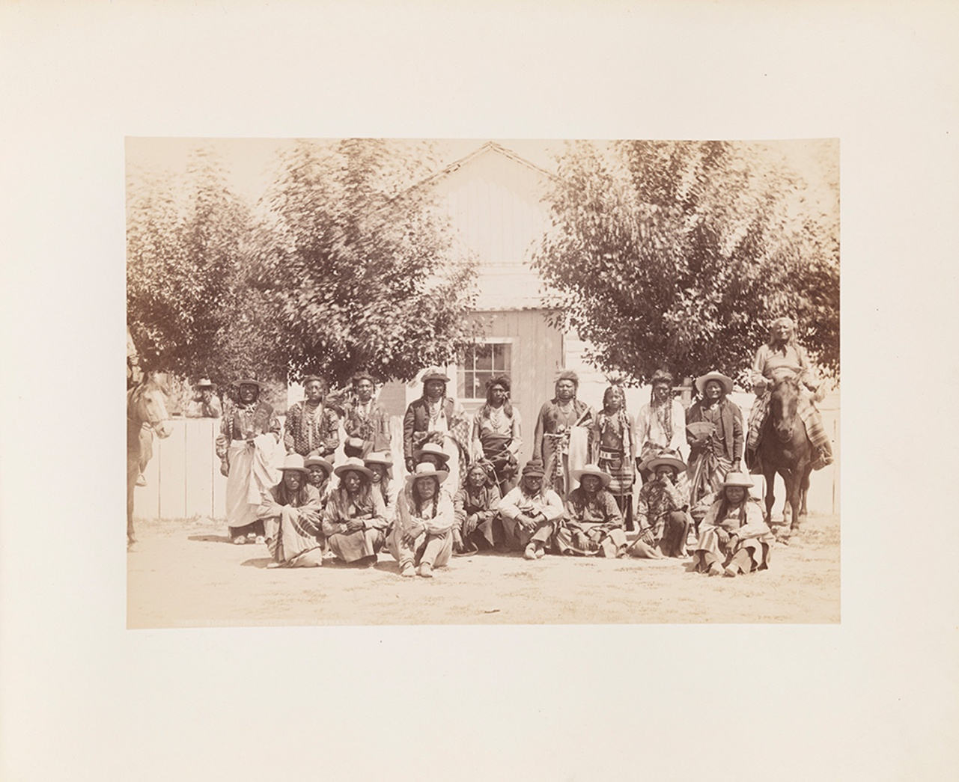
Tim su sukobima Indijanci gotovo u potpunosti istrebljeni
Preostali Indijanci smješteni su u rezervate
Rezervat – područje zaštićeno zakonom u kojemu žive prvotni stanovnici tog područja
Najčešće bili smješteni na zapadu SAD-a, gdje su nepovoljni klimatski uvjeti i malo obradivih površina otežavali život Indijancima
Poglavice indijanskog plemena Šošona u rezervatu u američkom parku Yellowstone (1883.)

Slide 9
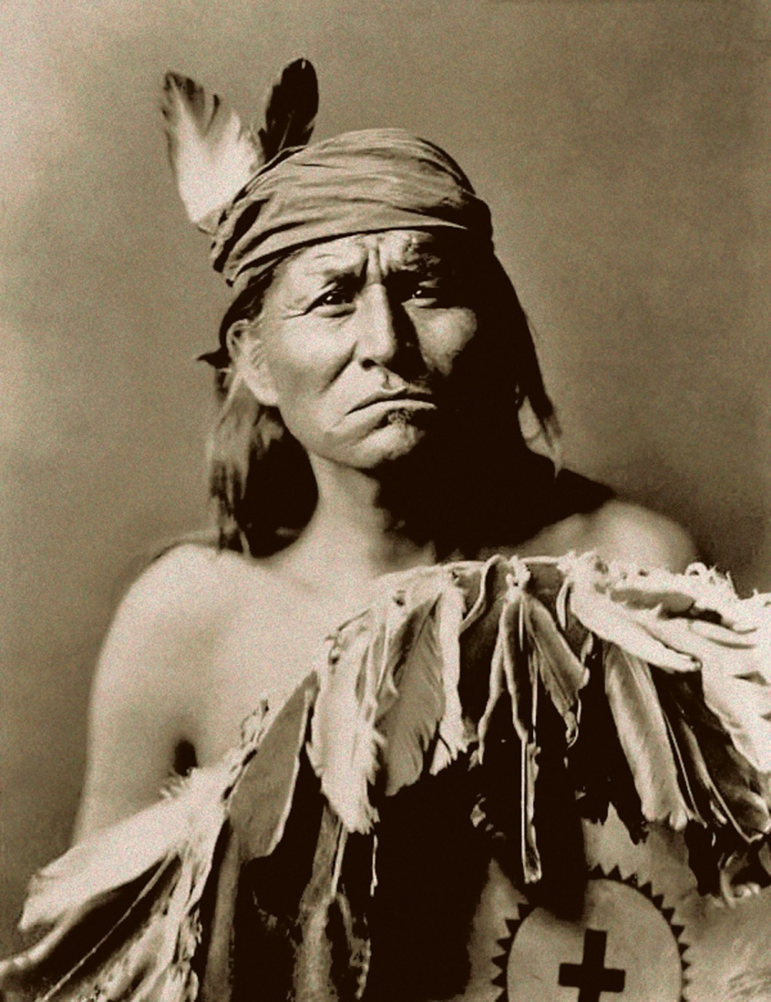
Posljednje indijansko pleme koje se predalo američkim vlastima bili su Apaši pod vodstvom Geronima
Geronimo – jedan od najpoznatijih i najslavnijih indijanskih vođa
Utjelovljenje hrabrosti i odlučnosti
Njegov život obilježen je sukobima s Amerikancima i Meksikancima
Geronimo, vođa Apaša

Slide 10

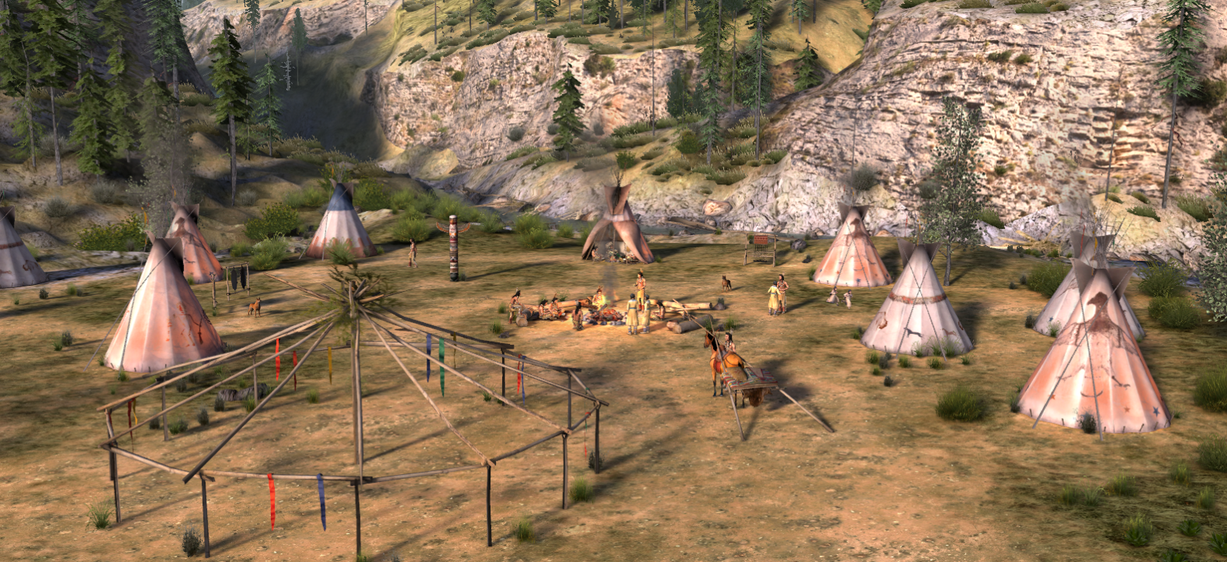
Pročitaj Izvor 1 (Usporedba i sučeljavanje) u U/str. 32. i odgovori na pitanja 1-3.
Indijansko naselje plemena Vrane (Mozaweb)

Slide 11
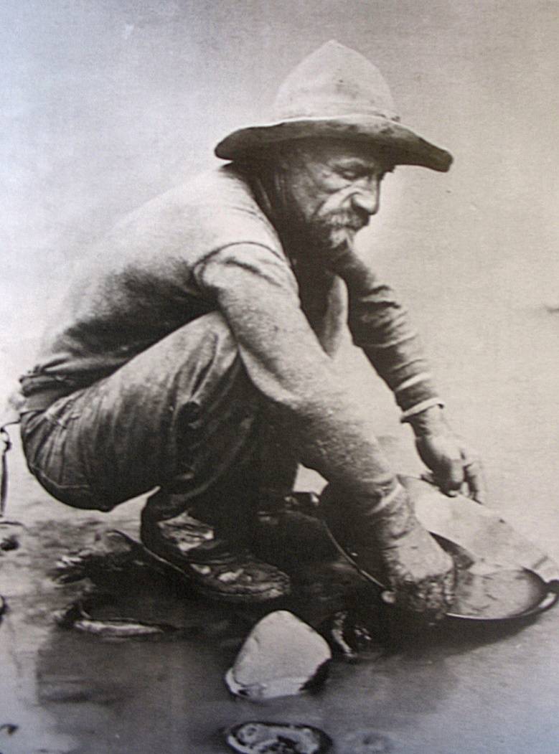
Zlatna groznica
Sredinom XIX. stoljeća započelo je masovnije naseljavanje krajnjeg zapada SAD-a
Otkrivena nalazišta zlata u Kaliforniji – „zlatna groznica”
Uz nalazišta nastajali i rasli gradovi
Tragač za zlatom ispire rudu, 1850.

Slide 12
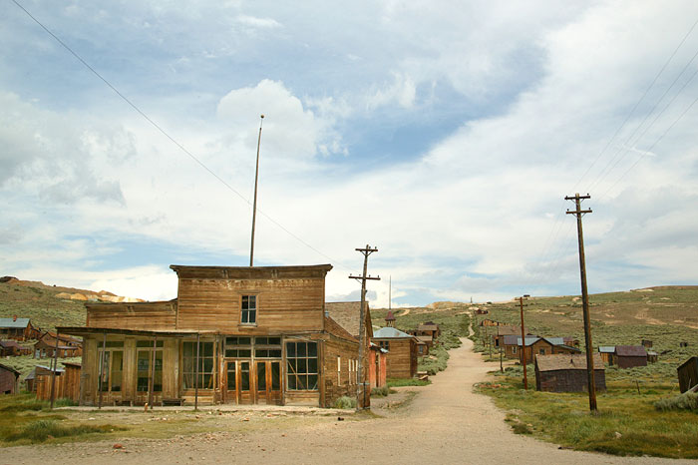
Zlatna groznica
Nestankom zlata broj stanovnika u gradovima se smanjivao
Kasnije je u potpunosti napušten – „grad duhova” (Ghost town)
http://www.ghosttowngallery.com/ - gradić Bodie u Kaliforniji

Slide 13
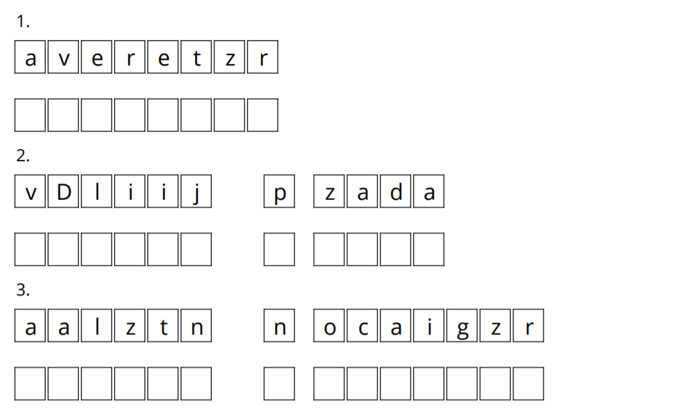
Ponovimo!
Riješi anagrame! Odgonetni pojam te ga objasni. Anagram

Slide 14
Ponovimo!
Na koji način su europski doseljenici dolazili do zemlje i s kim su ulazili u sukobe zbog nje?
Kakav je bio odnos bijelaca prema Indijancima?
Zbog čega Indijanci nisu imali mnogo šanse u sukobu s bijelim doseljenicima?
Zbog čega se sredinom XIX. stoljeća povećao broj doseljenika na zapad SAD-a?
Što se događalo sa gradovima u blizini mjesta pronalaska zlatnih žila?

